Slide 1
STRATEGIE VÝUKY NA 2. STUPNI
ŠKOLNÍ ROK 2022/2023
6. ROČNÍKY

Slide 2
VÝUKA
ŠKOLNÍ ROK 2023/2024

Slide 3
MNICHOVICKÁ ŠKOLA PRO VŠECHNY
Školský spádový obvod: Mnichovice, Mirošovice, Hrusice, Struhařov, Všestary
„Malá škola do každé obce“ – 1. stupeň Mirošovice, Struhařov, příprava Všestary
KVALITNÍ 2. STUPEŇ „doma“ - nejlepší základ pro život a další vzdělávací cestu každého žáka
NAŠE HLAVNÍ CÍLE:
Diferencovaná výuka s důrazem na rozvoj potenciálu každého dítěte (učení, výkon)
Kvalitní podmínky ke vzdělávání (pravidla, bezpečí)
Škola jako komunitní centrum obce (spolupráce, vztahy)

Slide 4
PŘIJETÍ NA STŘEDNÍ ŠKOLY 2022/2023
9. ročník – celkem 64 žáků /přijato 64 žáků
Z toho: gymnázia a lycea 19 žáků 29,7%
střední škola s maturitou 33 51,6%
střední odborné učiliště 12 18,7%
Nadprůměrné výsledky jednotné přijímací zkoušky našich žáků v porovnání s celou ČR:
Český jazyk ZŠ Mnichovice 60,0% celá ČR 55,6%
Matematika ZŠ Mnichovice 50,3% celá ČR 39,9%

Slide 5
PŘIJETÍ NA STŘEDNÍ ŠKOLY 2021/2022
9. ročník – celkem 85 žáků /přijato 85 žáků
Z toho: gymnázia a lycea 24 žáků 28,2%
střední škola s maturitou 55 64,7%
střední odborné učiliště 6 7,1%
Nadprůměrné výsledky jednotné přijímací zkoušky našich žáků v porovnání s celou ČR:
Český jazyk ZŠ Mnichovice 58,5% celá ČR 55,7%
Matematika ZŠ Mnichovice 49,5% celá ČR 45,4%

Slide 6
PŘIJETÍ NA STŘEDNÍ ŠKOLY 2020/2021
9. ročník – celkem 69 žáků /přijato 68 (1 žák – cizinec nepokračuje ve studiu)
Z toho: gymnázia a lycea 17 žáků 24,6%
střední škola s maturitou 37 53,6%
střední odborné učiliště 14 20,3%
nepokračuje 1 1,5%
Nadprůměrné výsledky jednotné přijímací zkoušky našich žáků v porovnání s celou ČR:
Český jazyk ZŠ Mnichovice 62,5% celá ČR 57,9%
Matematika ZŠ Mnichovice 56,4% celá ČR 43,2%

Slide 7
PRIORITA: KARIÉROVÉ PORADENSTVÍ
systém služeb (= činností), které pomáhají jednotlivcům různého věku a v jakémkoli období života při volbě vzdělávání, profesní přípravy, povolání a při řízení jejich vlastní kariéry (= života)
Osobnostně – sociální rozvoj
Informace – pracovní trh, návazné vzdělávání
Vlastní učení vedoucí k získání kompetencí
kompetence = soubor znalostí, dovedností, schopností, postojů a hodnot důležitých pro osobní rozvoj a uplatnění ve společnosti
NOVĚ: spolupráce s Nadání a dovednosti, projekt JOB START – pro 8. třídy
Připravujeme žáky na přijímací zkoušky na střední školy v 9. ročníku:
semináře z M a ČJ jako součást výuky - NOVĚ: dvouhodinové semináře s jiným učitelem
odpolední online kurzy, zkoušky nanečisto, přípravné kurzy na talentové zkoušky

Slide 8
MNICHOVICKÁ ŠKOLA PRO VŠECHNY
školní rok 2023/2024 třetí rok nové strategie na II. stupni
navazujeme na zkušenosti z jazykových a talentových tříd
zachování třídních kolektivů
mezitřídní skupiny – podle zájmu, schopností a výkonu dětí
Každý žák:
20 hodin/týdně v kolektivu své třídy
10 hodin/týdně v diferenciovaných skupinách v rámci ročníku

Slide 9
HLAVNÍ DŮRAZ
angličtina podle úrovně
matematika podle úrovní
volitelné talentové bloky s odborníky
Digitalizace – nezbytná součást moderní výuky
nová informatika

Slide 10
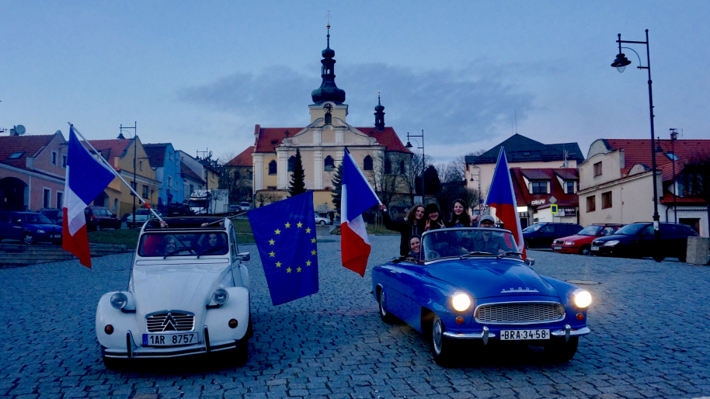
ANGLICKÝ JAZYK
4 jazykové skupiny dle úrovně jazykových znalostí a dovedností v rámci ročníku
Rozřazovací testy z jazyka před nástupem do 6. třídy
Prostupnost mezi skupinami na základě vzdělávacích výsledků - individuálně
Nadstandardní jazyková výuka:
rodilí mluvčí
odpolední jazykové kurzy v rámci mimoškolní nabídky
mezinárodní projekty a výjezdy do zahraničí
talentové bloky v angličtině
další cizí jazyk (němčina, francouzština, španělština)

Slide 11
MATEMATIKA
3 skupiny podle úrovně v rámci ročníku
Rozřazovací testy z matematiky před nástupem do 6. třídy
Prostupnost mezi skupinami na základě vzdělávacích výsledků – individuálně
digitalizace, individualizace, diferenciace

Slide 12
TALENTOVÉ BLOKY S ODBORNÍKY
rozvoj talentu v oblastech:
PŘÍRODOVĚDNÁ, HUMANITNÍ, TVOŘIVÁ, POHYBOVÁ, JAZYKOVÁ, INTERPERSONÁLNÍ
vyučujeme najednou paralelní předmětové bloky – navazují a rozšiřují „normální“ předměty:
některé jsou zaměřené více studijně („rozvoj ducha“) některé jsou zaměřené více prakticky („rozvoj těla“)
během druhého stupně si žáci mohou vyzkoušet více oborů
cílem je ÚSPĚCH – radost z dobře vykonané práce – někdo má vlohy, někdo píli, někdo potřebuje „tlak učitele“
zapojení žáků do plánování a propojení na reálný život - projekt na jeden školní rok

Slide 13
TALENTOVÉ BLOKY
ZÁŘÍ 2023 – NOVÁ NABÍDKA PRO ŠKOLNÍ ROK 2023/2024
zachováme 6. + 7. třídy, 8. + 9. třídy
některé bloky 1 vyučující + jen někdy hosté
zvýšený počet bloků
elektronizace přihlášek??
VÝBĚROVÉ ŘÍZENÍ (v září 2023):
motivace k výběru – krátká esej, ze které bude zřejmý zájem žáka o daný obor
každý žák si vybere 3 předmětové bloky – jedna prioritní a další dvě volby
osobní pohovory/praktické zkoušky s vedoucími předmětu

Slide 14
UČEBNÍ PLÁN | VZDĚLÁVACÍ OBLASTI | VZDĚLÁVACÍ OBORY | I. STUPEŇ |  |  |  |  | časová dotace povinné - disponibilní
I.STUPEŇ |  |  | ROČNÍK
2023/2024
 |  |  | 1. | 2. | 3. | 4. | 5.
 | Jazyk a jazyková komunikace | Český jazyk a literatura | 8 | 8 | 8 | 7 | 7 | 33 | 5
 |  | Anglický jazyk | 1 | 2 | 3 | 3 | 3 | 9 | 3
 | Matematika a její aplikace |  | 4 | 5 | 5 | 5 | 5 | 20 | 4
 | Informační a komunikační technologie |  |  |  | 1 | 1 | 1 | 2 | 1
 | Člověk a jeho svět | Prvouka/Přírodo věda/Vlastivěda | 2 | 2 | 3 | 3 | 4 | 11 | 3
 | Umění a kultura | Hudební výchova | 1 | 1 | 1 | 1 | 1 | 12 | 0
 |  | Výtvarná výchova | 1 | 1 | 1 | 2 | 2
 | Člověk a zdraví | Tělesná výchova | 2 | 2 | 2 | 2 | 2 | 10 | 0
 | Člověk a svět práce – pracovní činnosti |  | 1 | 1 | 1 | 1 | 1 | 5 | 0
 | Týdenní dotace povinná + disponibilní |  | 20 | 22 | 25 | 25 | 26 | 102 | 16
 | Celková časová dotace pro I.stupeň |  |  |  |  |  |  | 118

Slide 15
UČEBNÍ PLÁN | VZDĚLÁVACÍ OBLASTI | VZDĚLÁVACÍ OBORY | II. STUPEŇ NOVÁ STRATEGIE - ROČNÍK |  |  |  |  |  |  |  | součet |  | II. STUPEŇ s RVJ - ROČNÍK |  |  |  |  |  |  |  | součet
II. STUPEŇ
2023/2024 |  |  | 6. |  | 7. |  | 8. |  | 9. |  |  |  | 6. |  | 7. |  | 8. |  | 9.
 | Jazyk a jazyková komunikace | Český jazyk a literatura | 4 |  | 4 |  | 4 |  | 3 |  | 15 | 0 | 4 |  | 4 |  | 4 |  | 3 |  | 15 | 0
 |  | Cizí jazyk | 3 | 1 | 3 | 1 | 3 |  | 3 |  | 12 | 2 | 3 | 1 | 3 | 1 | 3 | 1 | 3 | 1 | 12 | 4
 |  | Další jazyk | 0 |  | 0 |  | 3 |  | 3 |  | 6 | 0 | 0 | 2 | 2 |  | 2 |  | 2 |  | 6 | 2
 | Matematika a její aplikace |  | 4 |  | 4 |  | 4 |  | 3 |  | 15 | 0 | 4 |  | 4 |  | 4 |  | 3 |  | 15 | 0
 | Informační a komunikační technologie |  | 1 |  | 1 |  | 1 |  | 1 |  | 4 | 0 | 1 |  | 1 |  | 1 |  | 1 |  | 4 | 0
 | Člověk a společnost | Dějepis | 2 |  | 2 |  | 2 |  | 2 |  | 10 | 1 | 2 |  | 2 |  | 2 |  | 2 |  | 10 | 1
 |  | Občanská výchova | 1 |  | 1 |  | 0 |  | 0 | 1 |  |  | 1 |  | 1 |  | 0 |  | 0 | 1
 | Člověk a příroda | Fyzika | 2 |  | 2 |  | 2 |  | 1 |  | 20 | 2 | 2 |  | 2 |  | 2 |  | 1 |  | 20 | 2
 |  | Chemie |  |  |  |  | 2 |  | 2 |  |  |  |  |  |  |  | 2 |  | 2
 |  | Přírodopis | 1 |  | 2 |  | 1 | 1 | 1 |  |  |  | 1 |  | 2 |  | 1 | 1 | 1
 |  | Zeměpis | 1 |  | 1 | 1 | 1 |  | 1 |  |  |  | 1 |  | 1 | 1 | 1 |  | 1
 | Umění a kultura | Hudební výchova | 1 |  | 1 |  | 1 |  | 0 |  | 9 | 0 | 1 |  | 1 |  | 1 |  | 0 |  | 9 | 0
 |  | Výtvarná výchova | 2 |  | 2 |  | 1 |  | 1 |  |  |  | 2 |  | 2 |  | 1 |  | 1
 | Člověk a zdraví | Výchova ke zdraví – rodinná výchova | 1 |  | 1 |  | 0 | 1 | 0 |  | 10 | 1 | 1 |  | 1 |  | 0 | 1 | 0 |  | 10 | 1
 |  | Tělesná výchova | 2 |  | 2 |  | 2 |  | 2 |  |  |  | 2 |  | 2 |  | 2 |  | 2
 | Člověk a svět práce – pracovní činnosti |  | 1 |  | 0 |  | 1 |  | 1 |  | 3 | 0 | 1 |  | 0 |  | 1 |  | 1 |  | 3 | 0
 | Volitelný blok |  | 0 | 2 | 0 | 2 | 0 | 2 | 0 | 2 | 0 | 8 | 0 |  | 0 |  | 0 | 2 | 0 | 2 | 0 | 4
 | Seminář z českého jazyka |  | 0 |  | 0 |  | 0 |  | 0 | 2 | 0 | 2 | 0 |  | 0 |  | 0 |  | 0 | 2 | 0 | 2
 | Seminář z matematiky |  | 0 |  | 0 |  | 0 |  | 0 | 2 | 0 | 2 | 0 |  | 0 |  | 0 |  | 0 | 2 | 0 | 2
 | Týdenní dotace |  | 29 |  | 30 |  | 32 |  | 31 |  | 104 | 18 | 29 |  | 30 |  | 32 |  | 31 |  | 104 | 18
 | Celková časová dotace pro II.stupeň |  |  |  |  |  |  |  |  |  | 122 |  |  |  |  |  |  |  |  |  | 122

